Slide 1
К.б.н, доцент Соловйов С.О., студент Алістратенко М.О. Національний технічний університет України «Київський політехнічний інститут імені Ігоря Сікорського» МАТЕМАТИЧНА МОДЕЛЬ РЕГІОНАЛЬНОГО РОЗПОДІЛУ ВАКЦИН

Slide 2
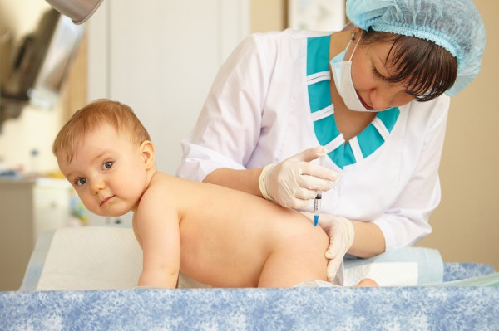
Що таке вакцинація?

Slide 3
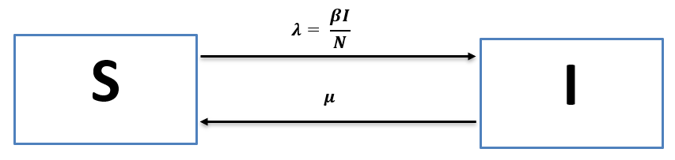
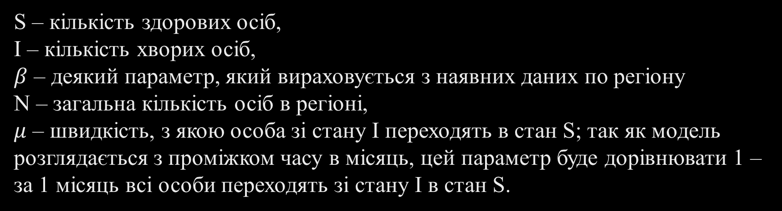
S – кількість здорових осіб, I – кількість хворих осіб, $β$ – деякий параметр, який вираховується з наявних даних по регіону N – загальна кількість осіб в регіоні, $μ$ – швидкість, з якою особа зі стану I переходять в стан S; так як модель розглядається з проміжком часу в місяць, цей параметр буде дорівнювати 1 – за 1 місяць всі особи переходять зі стану I в стан S.
Модель без вакцинації

Slide 4

Система диференційних рівнянь системи розповсюдження грипу
$$\left\{\begin{aligned}\frac{dS}{dt}=−\frac{βI}{N}S+I \\ \frac{dI}{dt}=\frac{βI}{N}S−I \end{aligned}\right.$$
Система різнецевих рівнянь
$$\left\{\begin{aligned}\frac{dS}{dt}=−\frac{βI}{N}S+I \\ \frac{dI}{dt}=\frac{βI}{N}S−I \end{aligned}\right.=> \left\{\begin{aligned}S_{t+1}−S_{t}=−\frac{β_{t}I_{t}}{N}S_{t}+I_{t} \\ I_{t+1}−I_{t}=\frac{β_{t}I_{t}}{N}S_{t}−I_{t} \end{aligned}\right.=>\left\{\begin{aligned}S_{t+1}=S_{t}−\frac{β_{t}I_{t}}{N}S_{t}+I_{t} \\ I_{t+1}=\frac{β_{t}I_{t}}{N}S_{t} \end{aligned}\right.$$
Параметр $β$
$$I_{t+1}=\frac{β_{t}I_{t}}{N}S_{t}=>\frac{I_{t+1}}{S_{t}}=\frac{β_{t}I_{t}}{N} =>\frac{I_{t+1}N}{S_{t}}=β_{t}I_{t} =>\frac{I_{t+1}N}{I_{t}S_{t}}=β_{t} =>β_{t}=\frac{I_{t+1}N}{I_{t}S_{t}}$$

Slide 5
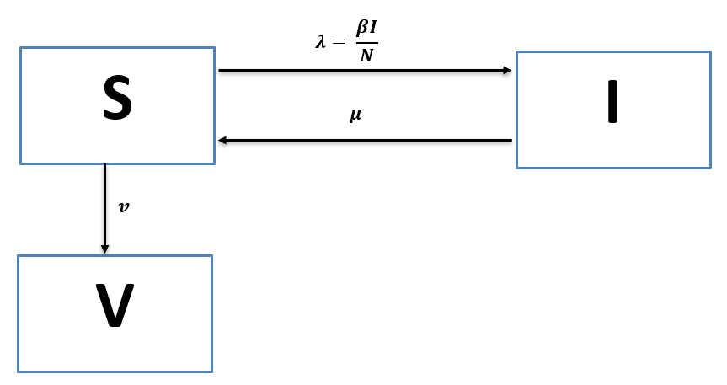
Модель з вакцинацією

Slide 6

Система диференційних рівнянь системи розповсюдження грипу
$$\left\{\begin{aligned}\begin{aligned}\frac{dS}{dt}=−\frac{βI}{N}S+I−vS \\ \frac{dI}{dt}=\frac{βI}{N}S−I \end{aligned} \\ \frac{dV}{dt}=vS \end{aligned}\right.$$
Система різнецевих рівнянь
$$\left\{\begin{aligned}\begin{aligned}\frac{dS}{dt}=−\frac{βI}{N}S+I−vS \\ \frac{dI}{dt}=\frac{βI}{N}S−I \end{aligned} \\ \frac{dV}{dt}=vS \end{aligned}\right.=> \left\{\begin{aligned}\begin{aligned}S_{t+1}−S_{t}=−\frac{β_{t}I_{t}}{N}S_{t}+I_{t}−vS_{t} \\ I_{t+1}−I_{t}=\frac{β_{t}I_{t}}{N}S_{t}−I_{t} \end{aligned} \\ V_{t+1}−V_{t}={vS}_{t} \end{aligned}\right.=>\left\{\begin{aligned}\begin{aligned}S_{t+1}=S_{t}−\frac{β_{t}I_{t}}{N}S_{t}+I_{t}−vS_{t} \\ I_{t+1}=\frac{β_{t}I_{t}}{N}S_{t} \end{aligned} \\ V_{t+1}=V_{t}+{vS}_{t} \end{aligned}\right.$$
Параметр $β$
$$β_{t}=\frac{I_{t+1}N}{I_{t}S_{t}}$$

Slide 7
Пропорційний алгоритм Єдиний метод для визначення кількості вакцинації на регіон який використовується – пропорційний алгоритм. Його суть полягає в тому, що кількість виділених вакцин залежить лише від кількості осіб у регіоні. Весь доступний запас вакцин в певний проміжок часу пропорційно ділиться між всіма регіонами.

Slide 8

Оптимізований алгоритм
$$ГВ= \frac{\sum{∆I}}{V}$$
де, $∆$I – різниця між кількістю здорових людей в системі з та без вакцинації, $V$ – кількість виділених вакцин.
Даний параметр дає змогу оцінити ефективність вакцинації в деякий час t. Алгоритм який буде використовувати даний підхід матиме змогу оцінювати ефективність тої чи іншої вакцинації у різних кількостях в один чи декілька проміжків часу.

Slide 9
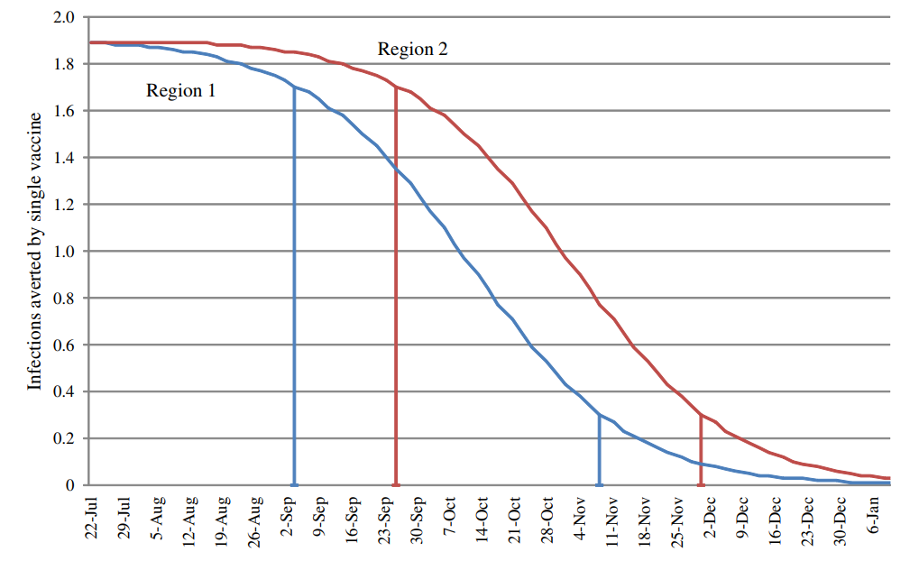
Гранична вигода одного регіону при різних виділених кількостях вакцин у різний проміжок часу.

Slide 10
Висновки
В роботі вирішена задача оптимального фармацевтичного забезпечення вакцино-профілактики грипу під час сезонного підвищення захворюваності на грип в умовах обмежених ресурсів.
Продемонстровані результати показують, що зміна розподілу вакцин за стандартним пропорційним методом до адаптивної стратегії, яка враховує поточну епідемічну ситуацію в кожному регіоні, може зменшити рівень захворюваності на грип.

Slide 11
Дякую за увагу

